Slide 1
爐管新人學習進度報告
2022.07.18 ~ 2022.07.29

Slide 2
報告內容
主題:地震發生執行程序
一、地震級數及加速度簡介
二、地震發生大致處理流程
三、LP管處理程序
四、AP管處理程序
五、心得

Slide 3
兩週主要實作內容:
7/18 LP-T1 3PM後段
7/19 F13 BPM
7/20 LP-N7 3PM
7/21 GRD-3 MPM
7/22 跟著以恆學長學習處理Alarm
7/25 LP-P4 SPM
7/26 跟著以恆學長學習處理Alarm
7/27 跟著尚勳學長學習處理F02的Flame abort
7/28 跟著尚勳學長學習處理Alarm
7/29 RCM-1 Replace T-LC

Slide 4
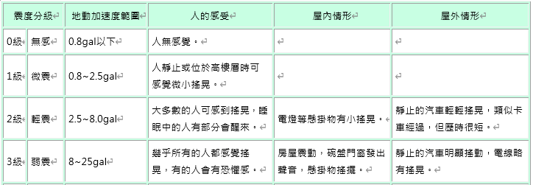
一、地震級數及加速度簡介

Slide 5
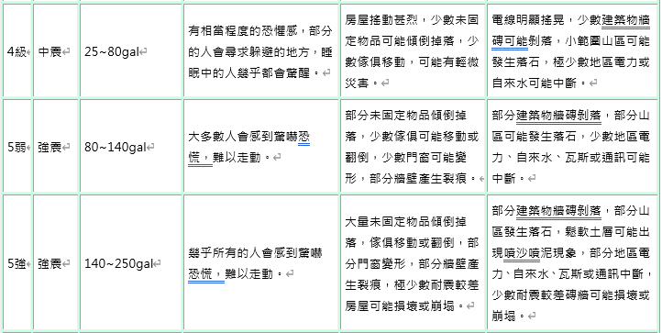

Slide 6
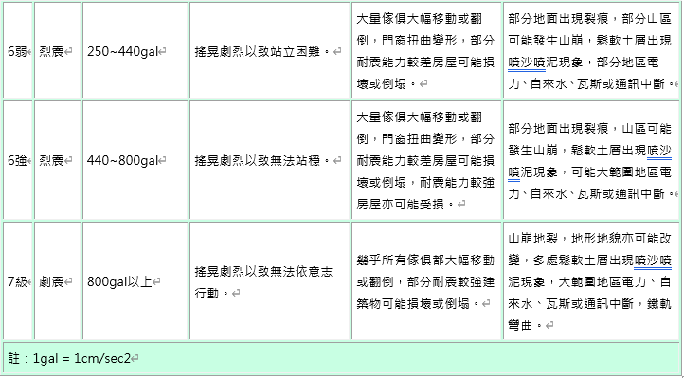

Slide 7
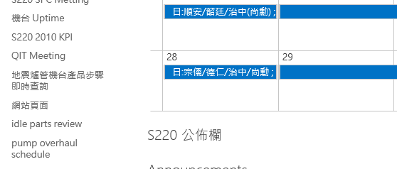
二、地震發生大致處理流程
地震發生時先進入S220首頁找到地震爐管機台步驟即時查詢

Slide 8
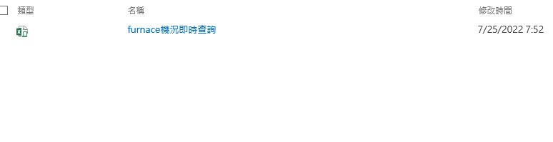
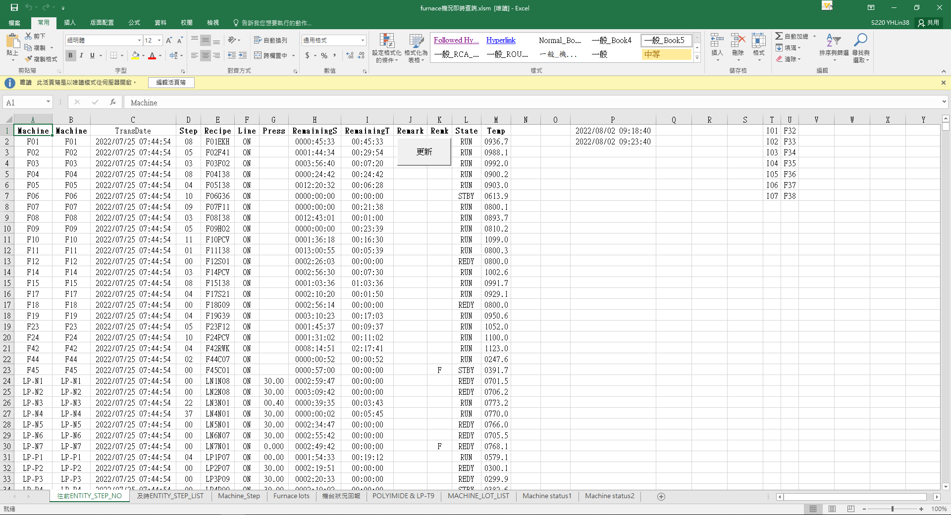
點開furnace機況即時查詢，將當下機況儲存起來並發送給所有人

Slide 9
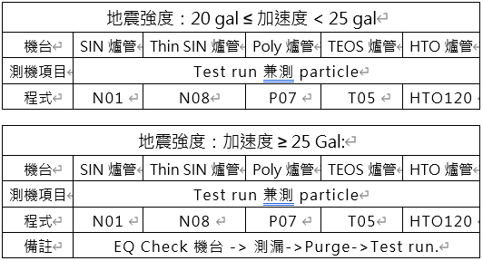
三、LP管處理程序
(1)機台在 Idle狀態 or 在大氣狀態(無產品)時做下列Test run：
※地震加速度 ≥ 10 gal 時，會隨機抽查機台，如抽查有狀況，則實施全面的檢查

Slide 10
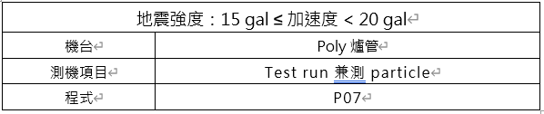
(1) 機台在 Run貨狀態且地震強度 15 gal ≤ 加速度 < 20 gal
A.LP-T 爐管：出爐後回報 C1 particle 狀況。
B.LP-N 爐管：出爐後回報 C1 particle 狀況。
C.LP-P爐管：
a.出爐後回報 C1 particle 狀況若無 M/W 資料，產品 C1 加 AOI check。
b.若地震發生時程式尚到反應步驟跳至反應步驟後。
c.若地震發生時程式位於反應步驟中/後，續 Run
出爐不論Particle是否OK均需執行下列步驟:

Slide 11
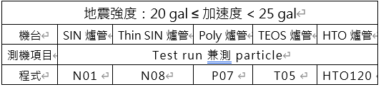
(2) 機台在 Run貨狀態且地震強度 20 gal ≤ 加速度 < 25 gal
a.出爐後回報 C1 particle 狀況若無 M/W 資料，產品 C1 加 AOI check或 Surfscan 量測。
b.若地震發生時程式尚到反應步驟跳至反應步驟後。
c.若地震發生時程式位於反應步驟中/後，續 Run
出爐不論Particle是否OK均需執行下列步驟:

Slide 12
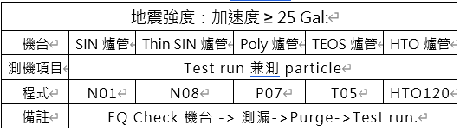
(3)機台在 Run貨狀態且地震強度加速度 ≥ 25 Gal 時:
a.出爐後回報 C1 particle 狀況若無 M/W 資料，產品 C1 加 AOI check或 Surfscan 量測。
b.若地震發生時程式尚到反應步驟跳至反應步驟後。
c.若地震發生時程式位於反應步驟中/後，續 Run
出爐不論Particle是否OK均需執行下列步驟:

Slide 13
四、AP管處理程序
(1) 地震強度 15 gal ≤ 加速度 < 20 gal 時:
a.出爐後回報 GATE OX 產品 C1 particle 狀況若無 M/W 資料，產品 C1 加
AOI check 或 Surfscan 量測，下一RUN Test run 兼測 C1/C4/C6
particle。
b.GATE OX 產品皆須 hold 洽製程處理。
(2) 地震強度 速度 ≥ 25 gal 時:
a.出爐後回報 C1 particle 狀況若無 M/W 資料，產品 C1 加 AOI check
或 Surfscan 量測，下一RUN Test run 兼測 C1/C4/C6 particle。
b.GATE OX 產品皆須 hold 洽製程處理。
(3) 地震強度 20 gal ≤ 加速度 < 25 gal 時:
a.出爐後回報 C1 particle 狀況若無 M/W 資料，產品 C1 加 AOI check
或 Surfscan 量測下一RUN Test run 兼測 C1 particle。
b.GATE OX 產品皆須 hold 洽製程處理。

Slide 14
五、心得
漸漸地週報來到第六篇了，第一次夜班跟值的時間也出來了。最近加緊腳步學習基本Alarm的處理和G/C的使用，現在面對小當機時都會處理了，只是在調整Boat時都會不自覺地緊張起來。目前我認為我需要加強的部分便是WSIX和AP管的實作經驗，LP管的PM都可以自己獨力完成了。

